Slide 1
Новогодние приключения
с Котом Леопольдом

Slide 2
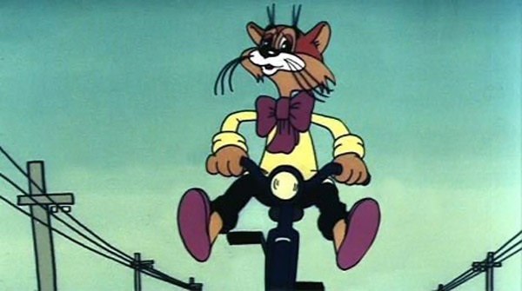
Ты ведь знаешь дни недели?
Посчитай-ка поживей!
Если в счёте не собьёшься –
То получишь ровно….

Slide 4
1
2
3
4
5
7
9
8
6
Какие цифры стоят не на своем месте,
куда их нужно поставить?

Slide 5
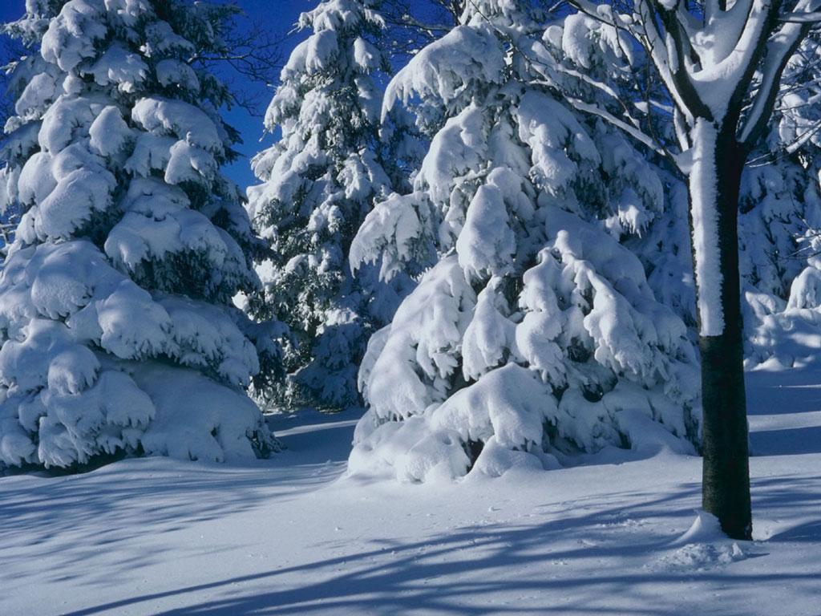
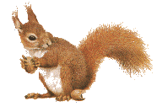
4
2
6
3
5
л
б
а
е
к
Если вы правильно расставите цифры в порядке возрастания,
Узнаете, кто повстречался Леопольду в зимнем лесу.

Slide 6
Реши задачи
Две мышки проникли в квартиру,
Решили попробовать сыру.
Тут следом явились подружки –
Три сереньких мышки-норушки
Кот спал в это время на крыше,
Про этот не ведая пир.
А ну, сосчитай, сколько мышек
Съели оставленный сыр?

Slide 7
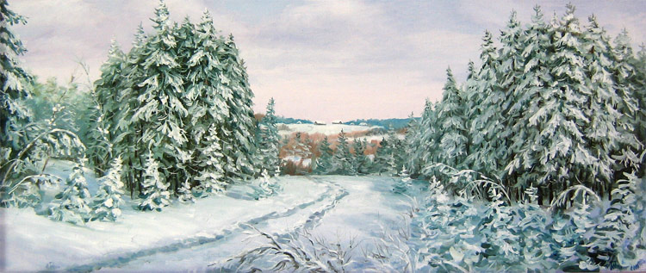
Десять ёлочек в лесу росли,
В школу на праздник одну привезли.
Сколько ёлок осталось там?

Slide 8
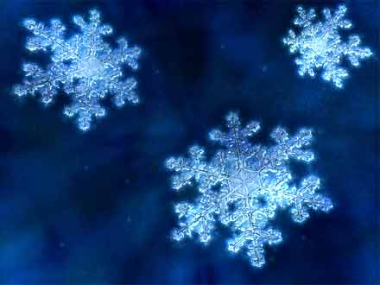
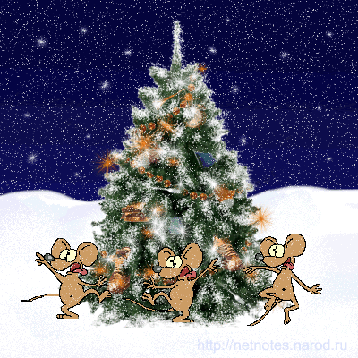
Жили-были мышки,
Мышки-шалунишки.
На страницу сели,
В примерах цифры съели.
1
5 + …= 6
2
7 - … = 5
4
4 + … = 8

Slide 9
8..3
5…7
>
>
3..3
0..7
1..0
=
>
>

Slide 10
